Slide 1


Nắng mới
Nắng mới
- LƯU TRỌNG LƯ -

Slide 2




- 01-
KHỞI ĐỘNG

Slide 3


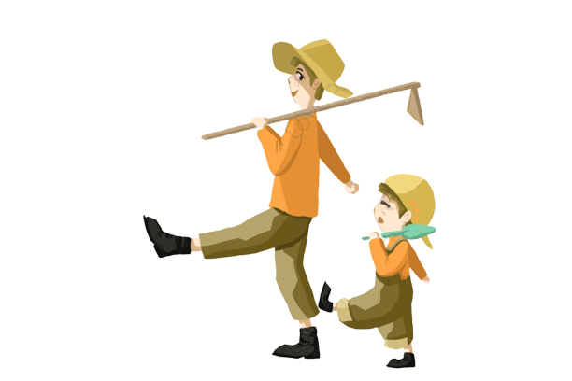
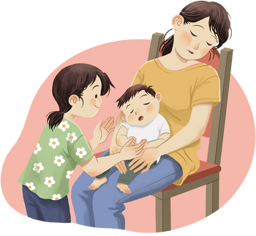
Hình ảnh nào về người thân của em khiến em ấn tượng nhất? Lí do gì khiến hình ảnh đó trở nên ấn tượng với em?
Ví dụ: Hình ảnh mẹ ru em của em ngủ, hình ảnh bố đi làm về, …

Slide 4

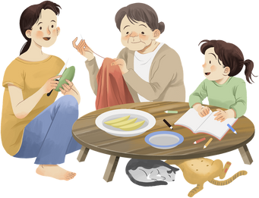

Lí do
Em cảm nhận được tình yêu thương của người thân đối với mình.
Em cảm thấy yêu thương mẹ nhiều hơn, biết ơn mẹ đã vất vả, hi sinh thầm lặng để nuôi con lớn lên.
Hình ảnh ấn tượng nhất
Nhờ hình ảnh đó, em nhận ra nỗi nhọc nhằn vất vả của mẹ; nhận ra vẻ đẹp của mẹ, …

Slide 5

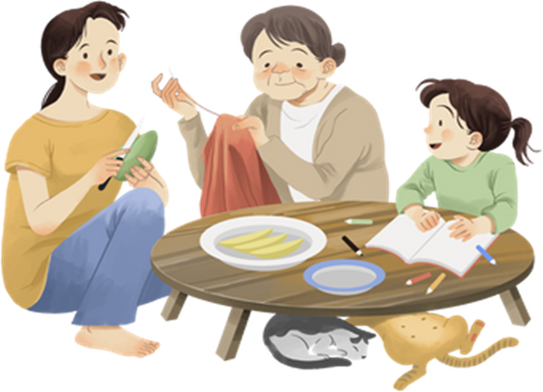
Lí do
Giúp em nhận thấy mình cần sống có trách nhiệm với bản thân và với gia đình. Em yêu gia đình của mình, trân trọng những hi sinh của cha mẹ …
Hình ảnh ấn tượng nhất

Slide 6
- 02 -
HÌNH THÀNH KIẾN THỨC

Slide 7



Giới thiệu bài học
https://www.ypppt.com/
Yêu cầu: Đọc phần Kiến thức Ngữ văn (SGK/tr.40) và cho biết:
1) Nêu tên các văn bản được tìm hiểu ở bài 2?
2) Các VB đọc chủ yếu thuộc thể loại gì?

Slide 8



Giới thiệu bài học
https://www.ypppt.com/
Văn bản đọc chính
1
2
3
Nắng mới
(Lưu Trọng Lư)
Nếu mai em về Chiêm Hoá
(Mai Liễu)
Thực hành đọc: Đường về quê mẹ
(Đoàn Văn Cừ)
Thể loại
Thơ sáu chữ, bảy chữ

Slide 9

I. KIẾN THỨC NGỮ VĂN
https://www.ypppt.com/
1. Thơ sáu chữ, bảy chữ
Ví dụ 1 | Ví dụ 2
Nhà mình sát đường/ họ đến Có cho/ thì có là bao Con không bao giờ được hỏi Quê hương họ/ ở nơi nào (Dặn con- Trần Nhuận Minh) | Tà áo nâu/ in giữa cánh đồng Gió chiều cuốn bụi/ bốc sau lưng Bóng u/ hay bóng người thôn nữ Cúi nón mang đi/ cặp má hồng (Đường về quê mẹ- Đoàn Văn Cừ)
Nhiệm vụ: Dựa vào hai ví dụ trên, em hãy nêu nhận xét của em về cách nhận biết thơ sáu chữ, thơ bảy chữ (về số tiếng trong một dòng chơ, cách ngắt nhịp, gieo vần)? (Hoàn thành phiếu học tập số 01)

Slide 10

Ví dụ 1 | Ví dụ 2
Nhà mình sát đường/ họ đến Có cho/ thì có là bao Con không bao giờ được hỏi Quê hương họ/ ở nơi nào (Dặn con- Trần Nhuận Minh) | Tà áo nâu/ in giữa cánh đồng Gió chiều cuốn bụi/ bốc sau lưng Bóng u/ hay bóng người thôn nữ Cúi nón mang đi/ cặp má hồng (Đường về quê mẹ- Đoàn Văn Cừ)
PHIẾU HỌC TẬP 01
Nhận biết thơ sáu chữ, bảy chữ
Thể thơ | Thơ sáu chữ | Thơ bảy chữ
Số tiếng trong một dòng | …………… | …………….
Cách ngắt nhịp thường gặp | …………… | ………………
Cách gieo vần: | Có các cách gieo vần:……………

Slide 11



1. Thơ sáu chữ, bảy chữ
https://www.ypppt.com/
 | Thơ sáu chữ | Thơ bảy chữ
Số chữ mỗi dòng | Sáu chữ | Bảy chữ
Cách ngắt nhịp | Thường ngắt nhịp 2/2/2, 2/4 hoặc 4/2, có khi ngắt nhịp 3/3. | Thường ngắt nhịp 4/3. Cách ngắt nhịp còn phụ thuộc vào nghĩa của câu thơ, dòng thơ.
Thường có nhiều vần.
Vần thường là vần chân, có thể gieo vần liền hoặc vần cách.

Slide 12


https://www.ypppt.com/
Trò chơi
Tôi đi tìm miếng ghép của tôi
Nhiệm vụ: Mỗi HS đóng vai một yếu tố của bài thơ (mục 2,3 Kiến thức Ngữ văn (SGKtr 40) gồm: bố cục, mạch cảm xúc, cảm hứng chủ đạo trong bài thơ, nhan đề. HS đó sẽ phải tìm đúng miếng ghép để xếp vào đúng bảng (hoặc dán vào giấy A2) của mình.

Slide 13




2. Bố cục, mạch cảm xúc, cảm hứng chủ đạo trong bài thơ
https://www.ypppt.com/
Cảm hứng chủ đạo trong bài thơ
Bố cục
Mạch cảm xúc
Sự tổ chức, sắp xếp các dòng thơ, khổ thơ tương ứng với một nội dung nhất định để tạo thành một bài thơ.
Diễn biến dòng cảm xúc, tâm trạng của tác giả trong bài thơ.
Trạng thái cảm xúc, tình cảm mãnh liệt được thể hiện xuyên suốt tác phẩm nhằm thể hiện tư tưởng của tác giả.

Slide 14



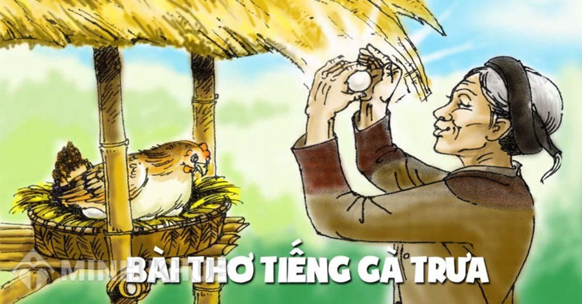
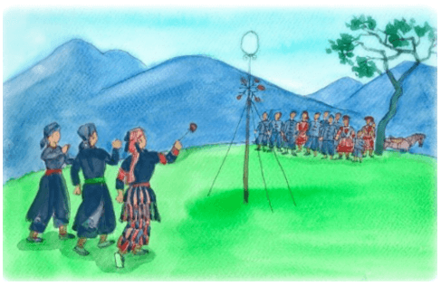
3. Nhan đề của bài thơ
Nhan đề là tên của văn bản, thường do tác giả đặt.
Cách đặt nhan đề
Chọn một chi tiết, hình ảnh, âm thanh, cảm xúc hay sự việc gây ấn tượng, khơi nguồn cảm hứng cho tác giả.
Ví dụ
Khi con tu hú
(Tố Hữu
Tiếng gà trưa
(Xuân Quỳnh)
Nếu mai em về Chiêm Hóa
(Mai Liễu),…

Slide 15

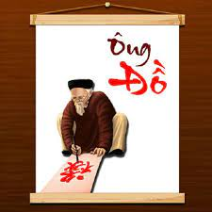
3. Nhan đề của bài thơ
Cách đặt nhan đề
Dựa vào ý khái quát của toàn bộ nội dung bài thơ
Ví dụ
Quê người
(Vũ Quần Phương),…
Ông đồ
(Vũ Đình Liên)
Có khi dùng Không đề, Vô đề hoặc nhan đề bằng chữ số,…để cho người đọc tự suy ngẫm.

Slide 16
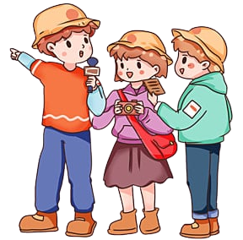
II. ĐỌC – TÌM HIỂU CHUNG
https://www.ypppt.com/
1. Tác giả Lưu Trọng Lư
Nhiệm vụ: Hãy nêu những hiểu biết về tác giả Lưu Trọng Lư.

Slide 17
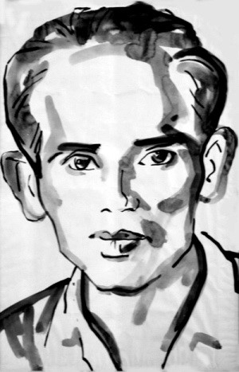
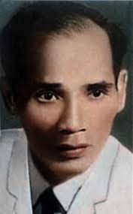


1. Tác giả Lưu Trọng Lư
https://www.ypppt.com/
Ông là nhà thơ, nhà văn, nhà soạn kịch.
Cuộc đời
Người làng Cao Lao Hạ, xã Hạ Trạch, huyện Bố Trạch, tỉnh Quảng Bình.
Sinh trưởng trong một gia đình quan lại xuất thân nho học.
Lưu Trọng Lư
(1911-1991)

Slide 18


1. Tác giả Lưu Trọng Lư
https://www.ypppt.com/
Năm 1932, ông là một trong những nhà thơ khởi xướng và tích cực cổ vũ cho phong trào Thơ mới.

Slide 19


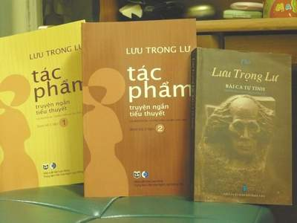
1. Tác giả Lưu Trọng Lư
https://www.ypppt.com/
Các tác phẩm chính
Các tập thơ
Văn xuôi
Tiếng thu (1939), Tỏa sáng đôi bờ (1959); Người con gái sông Gianh (1966); Từ đất này (1971),…
Người sơn nhân (tập truyện ngắn, 1933); Những nét đan thanh (truyện ngắn, 1934); Cô Nguyệt (truyện ngắn, 1937)

Slide 20




https://www.ypppt.com/
Một số tác phẩm của Lưu Trọng Lư

Slide 21

II. ĐỌC – TÌM HIỂU CHUNG
https://www.ypppt.com/
2. Tác phẩm “Nắng mới”
a. Đọc văn bản
b. Tìm hiểu từ khó, chú giải

Slide 22

2. Tác phẩm “Nắng mới”
https://www.ypppt.com/
c. Tìm hiểu chung về tác phẩm
PHIẾU HỌC TẬP 02
Nội dung tìm hiểu | Câu trả lời
Xuất xứ | ………….
Thể thơ | ………….
Cách ngắt nhịp | ………….
Cách gieo vần | ………….
Bố cục | ………….
Mạch cảm xúc | ………….

Slide 23


c. Tìm hiểu chung về tác phẩm
https://www.ypppt.com/
Xuất xứ
In trong tập Tiếng thu, NXB Hội Nhà văn, Hà Nội, 2014.
Thể thơ, cách ngắt nhịp
Thể thơ bảy chữ, ngắt nhịp đều đặn, chủ yếu là 4/ 3; một số câu ngắt nhịp 2/ 2/ 3, 3/4
Cách gieo vần
Vần chân liền và vần chân.
Các chữ cuối ở các dòng thơ vần với nhau: song – nùng – không; thời – mười – phơi; ra - thưa

Slide 24


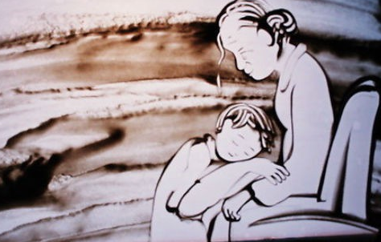
Bố cục: 2 phần
https://www.ypppt.com/
Khổ đầu: Bức tranh thiên nhiên “nắng mới”.
Hai khổ cuối: Kí ức về mẹ trong tâm tưởng của nhân vật "tôi"

Slide 25
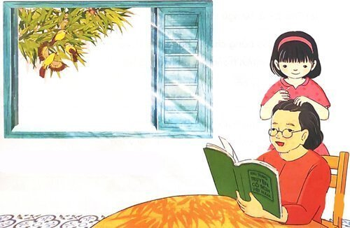
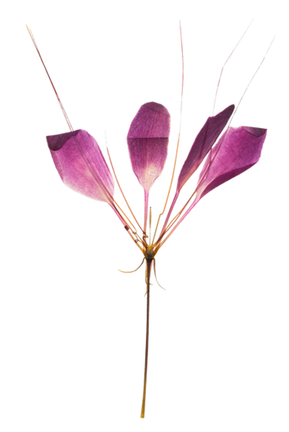
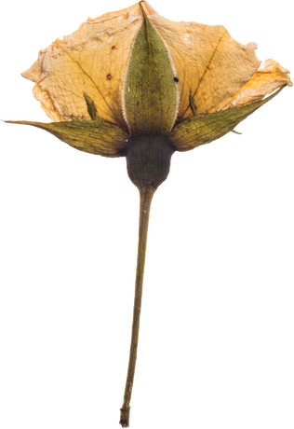

Mạch cảm xúc
https://www.ypppt.com/
Hai khổ cuối: Nỗi nhớ, tình yêu mẹ và niềm hạnh phúc khi nhớ lại kí ức có mẹ ở bên.
Khổ đầu: Nỗi lòng buồn bã, nhớ thương của tác giả về mẹ đã khuất khi nhìn thấy hình ảnh nắng mới hắt bên song cửa

Slide 26



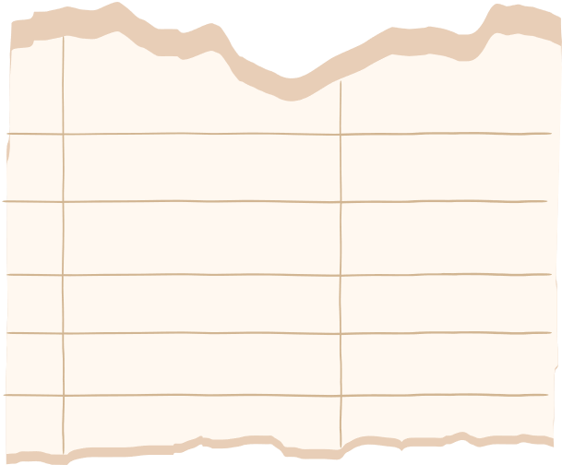


Cảm hứng chủ đạo
III. ĐỌC - HIỂU VĂN BẢN
https://www.ypppt.com/
1. Chủ thể trữ tình và cảm hứng chủ đạo
HOÀN THÀNH PHIẾU HỌC TẬP SỐ 03
Cảm hứng chủ đạo
Chủ thể trữ tình
Bài thơ Nắng mới là lời của ai, bộc lộ cảm xúc về ai?
Em hãy nêu cảm hứng chủ đạo của bài thơ?

Slide 27

1. Chủ thể trữ tình và cảm hứng chủ đạo
https://www.ypppt.com/
Chủ thể trữ tình: Lời của bài thơ là lời của người con, xuất hiện trực tiếp qua đại từ nhân xưng “tôi”, là người đang bày tỏ cảm xúc suy nghĩ của mình về người mẹ đã khuất.
người con- tác giả là chủ thể trữ tình của bài thơ
-

Slide 28


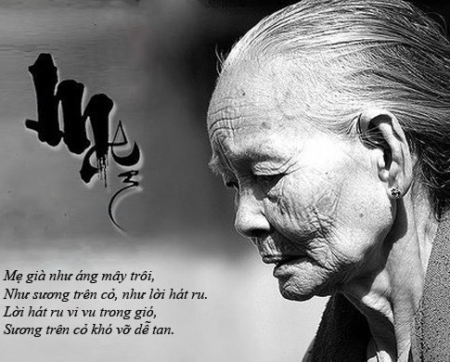
1. Chủ thể trữ tình và cảm hứng chủ đạo
https://www.ypppt.com/
Cảm hứng chủ đạo: Nỗi nhớ về người mẹ trong kí ức tuổi thơ của tác giả. Cảm hứng đó thể hiện giá trị đạo đức truyền thống của người Việt Nam, đó là tình cảm yêu thương gia đình.
-

Slide 29

2. Bức tranh thiên nhiên “Nắng mới”
https://www.ypppt.com/
HOÀN THÀNH PHIẾU HỌC TẬP SỐ 04
Tìm hiểu về bức tranh thiên nhiên nắng mới
 | Thời điểm | Hình ảnh | Âm thanh
Từ ngữ thể hiện | ........... | ............ | ............
Giá trị biểu đạt | ............ | ........... | ............

Slide 30


2. Bức tranh thiên nhiên “Nắng mới”
https://www.ypppt.com/
Bối cảnh
Thời gian: giữa trưa hè tĩnh lặng.
Không gian: khi nắng mới hắt bên song.

Slide 31


2. Bức tranh thiên nhiên “Nắng mới”
https://www.ypppt.com/
Hình ảnh
“Nắng mới” đây là nắng đầu mùa
Nắng mới vừa ghi nhận thời điểm đặc biệt trên dòng chảy thời gian vừa diễn tả không gian.

Slide 32


2. Bức tranh thiên nhiên “Nắng mới”
https://www.ypppt.com/
Hình ảnh
Từ “hắt”: diễn tả ánh sáng xuyên qua song cửa
gợi không gian hiu hắt, vắng lặng không gian nhuốm màu ảm đạm, một màu hoài niệm.

Slide 33



2. Bức tranh thiên nhiên “Nắng mới”
https://www.ypppt.com/
Âm thanh
“Xao xác, gà trưa gáy não nùng”-> đảo ngữ “xao xác” đặt lên đầu dòng thơ cùng với từ láy “não nùng” gợi tả chính xác âm thanh tiếng gà trưa buồn xa vắng, mở ra không gian buổi trưa tĩnh lặng, mông lung. Nghệ thuật lấy động tả tĩnh .
Khung cảnh yên bình, buồn, tĩnh lặng đưa tác giả về với kí ức tuổi thơ gắn với hình ảnh người mẹ.

Slide 34


3. Tình cảm, cảm xúc của nhân vật “tôi” về người mẹ
https://www.ypppt.com/
Nhóm 1,2 thực hiện phiếu học tập số 05
Nhóm 3,4 thực hiện phiếu học tập số 06

Slide 35
HOÀN THÀNH PHIẾU HỌC TẬP SỐ 05
Tìm hiểu tình cảm, cảm xúc của nhân vật “tôi” về người mẹ (Nhóm 1,2)
 | Hình ảnh | Từ ngữ | Nhận xét chung về tình cảm, cảm xúc của nhân vật “tôi”
Khổ 1
Khổ 2
Khổ 3
HOÀN THÀNH PHIẾU HỌC TẬP SỐ 06
Tìm hiểu hình ảnh người mẹ hiện lên trong tâm tưởng nhân vật “tôi” (Nhóm 3,4)
 | Thời điểm, không gian gắn với mẹ | Hình ảnh mẹ | Nhận xét chung về hình ảnh người mẹ
Khổ 1
Khổ 2,3

Slide 36




Khổ 1: Tâm trạng, cảm xúc nhân vật “tôi” được diễn tả:
https://www.ypppt.com/
Từ ngữ
“Lòng rượi buồn”
nhấn mạnh nỗi buồn tê tái, khôn nguôi
diễn tả cảm xúc trực tiếp.
“xao xác”
“não nùng”
“chập chờn
từ láy càng tô đậm hơn nỗi buồn dịu nhẹ, tâm trạng quạnh hiu xa vắng của nhà thơ
diễn tả gián tiếp qua cảnh vật.

Slide 37


Từ ngữ
https://www.ypppt.com/
“thời dĩ vãng”
“những ngày không”
kí ức về tuổi thơ trong sáng, vô tư, kí ức còn có mẹ, chưa phải vướng bận suy nghĩ gì.
chập chờn
diễn tả kí ức dần dần hiện ra, lúc ẩn lúc hiện, không gian dịch chuyển từ hiện tại trở về quá khứ.

Slide 38


Hình ảnh
https://www.ypppt.com/
“nắng mới hắt bên song”
không gian hiu hắt, ảm đạm, buồn vắng
Nhân vật “tôi” trào dâng nỗi nhớ mẹ, sống dậy những kí ức về những ngày xưa cùng mẹ.

Slide 39



* Khổ 2:
Từ ngữ
https://www.ypppt.com/
Bộc lộ trực tiếp
“tôi nhớ me tôi”
cố nén niềm thương nhớ
Nỗi buồn của tác giả: người mẹ ấy không còn nữa và tất cả những gì nhà thơ còn nhớ về mẹ chỉ là chút kỉ niệm nhạt nhòa đọng lại trong tâm hồn non nớt, thơ ngây của đứa trẻ lên mười.

Slide 40


Hình ảnh
https://www.ypppt.com/
“Nắng mới reo ngoài nội”
Nắng vật vô tri vô giác biết “reo” nghĩa là có hành động, cảm xúc như con người.
nhân hóa
Gợi thứ nắng mới tươi vui, náo nức trong quá khứ.
Tăng sức gợi hình, gợi cảm

Slide 41
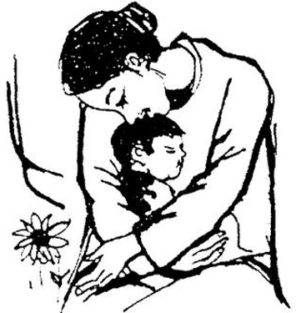
* Khổ 3:
https://www.ypppt.com/
Từ ngữ
“Mường tượng lúc vào ra”
Nỗi nhớ mẹ trào dâng bồi hồi, da diết.
Hình ảnh:
“Hình dáng mẹ tôi chửa xoá mờ”, “nét cười đen nhánh sau tay áo”
Khẳng định hình dáng mẹ vẫn luôn hằn sâu trong tâm trí.

Slide 42

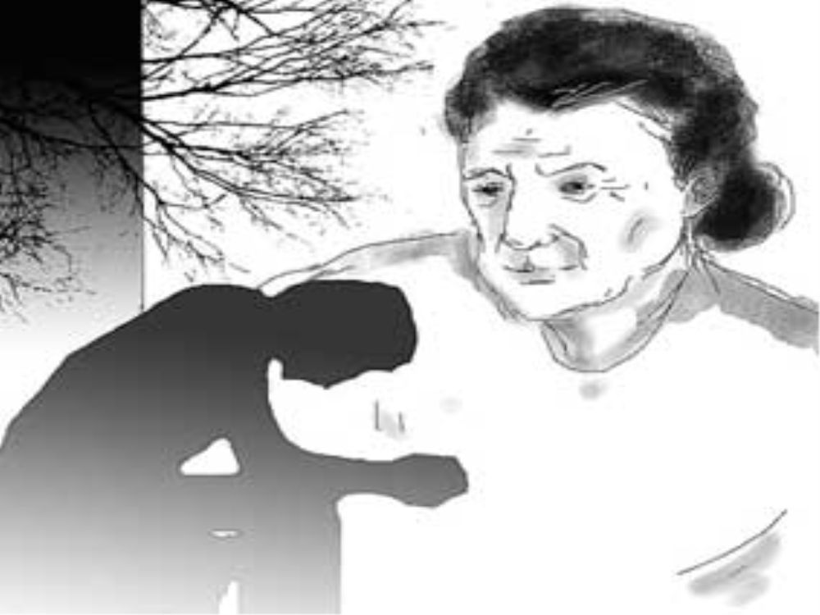
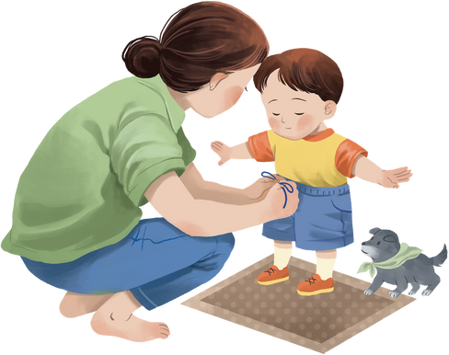
3. Tình cảm, cảm xúc của nhân vật “tôi” về người mẹ
https://www.ypppt.com/
Nhận xét
Cảm xúc tâm trạng bồi hồi, xúc động của nhà thơ khi nghĩ về mẹ lúc nắng hắt bên song. Từ đó, tác giả bày tỏ tình yêu và nỗi nhớ mẹ da diết, niềm vui, hạnh phúc về ngày thơ bé có mẹ.

Slide 43
3. Tình cảm, cảm xúc của nhân vật “tôi” về người mẹ
https://www.ypppt.com/
Nhận xét
Bài thơ là dòng chảy tự nhiên của cảm xúc, tình cảm của nhà thơ khi nhớ về người mẹ đã khuất, đan xen giữa hiện tại và quá khứ.
Bài thơ nhắn nhủ người đọc cần trân trọng tình mẫu tử thiêng liêng, trân trọng tình cảm yêu thương gia đình cùng những giá trị đạo đức truyền thống của người Việt Nam.

Slide 44

4. Hình ảnh người mẹ hiện lên trong tâm tưởng nhân vật
https://www.ypppt.com/
*Khổ 1
Hình ảnh mẹ chập chờn hiện lên trong kí ức của người con mỗi khi có nắng mới về bên song cửa, vào khoảnh khắc yên ắng, tĩnh lặng của một buổi trưa buồn.

Slide 45
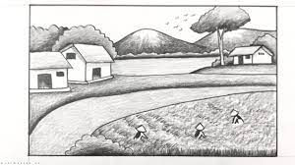
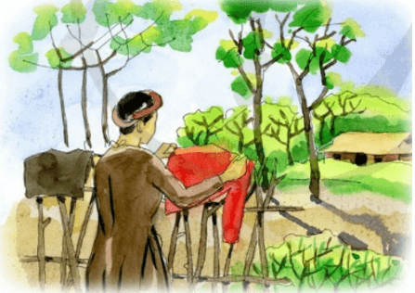



4. Hình ảnh người mẹ hiện lên trong tâm tưởng nhân vật
https://www.ypppt.com/
Không gian gắn với mẹ
*Khổ 2,3:
Thời điểm
Mẹ còn sống, nhà thơ lên mười tuổi.
Nơi đồng nội
Giậu phơi
Nơi hiên nhà
Song cửa
không gian quen thuộc, rực rỡ, tươi vui, ấm áp,
tràn đầy sức sống gắn liền với hình ảnh người mẹ.

Slide 46
4. Hình ảnh người mẹ hiện lên trong tâm tưởng nhân vật
https://www.ypppt.com/
Hình ảnh người mẹ
Màu sắc “Áo đỏ”
Hành động: “phơi áo trước giậu”
Màu đỏ của chiếc áo đã làm cho hình ảnh người mẹ phơi áo trở thành một điểm son trong nỗi nhớ về tuổi thơ của nhân vật “tôi”.

Slide 47

4. Hình ảnh người mẹ hiện lên trong tâm tưởng nhân vật
https://www.ypppt.com/
Dáng mẹ “lúc vào ra”
Hình ảnh mẹ bận rộn để chăm lo cho gia đình của mình
Nét cười: “nét cười đen nhánh” của mẹ
Kiểu cười nhẹ nhàng, dịu dàng và chỉ thoáng qua.

Slide 48
4. Hình ảnh người mẹ hiện lên trong tâm tưởng nhân vật
https://www.ypppt.com/
Chân dung người mẹ dần hiện ra rõ nét hơn với một nét cười vừa lấp lánh toả sáng, vừa kín đáo, nhẹ nhàng. Đến đây, hình ảnh người mẹ hiện lên trong tâm tưởng nhà thơ với đầy đủ nét duyên dáng, hiền từ của người phụ nữ Việt Nam thuở xưa.

Slide 49

4. Hình ảnh người mẹ hiện lên trong tâm tưởng nhân vật
https://www.ypppt.com/
➔Nhận xét:
Hình ảnh người mẹ sống dậy trong tâm tưởng của nhà thơ từ hình dáng thấp thoáng cho đến nét cười đều mang vẻ đẹp quen thuộc, bình dị, hiền hậu.
Vẻ đẹp của mẹ, một người phụ nữ Việt Nam truyền thống dịu dàng, chu đáo và luôn yêu thương, chăm sóc gia đình, thầm lặng hi sinh, thương yêu, chăm sóc chồng con suốt cả cuộc đời.
Mẹ vẫn luôn là một phần kí ức đẹp đẽ, thân thương nhất trong tâm trí của nhà thơ khi còn là một đứa trẻ lên mười
.

Slide 50


IV. TỔNG KẾT
Rút ra những nét đặc sắc về nội dung và nghệ thuật của văn bản.
https://www.ypppt.com/

Slide 51
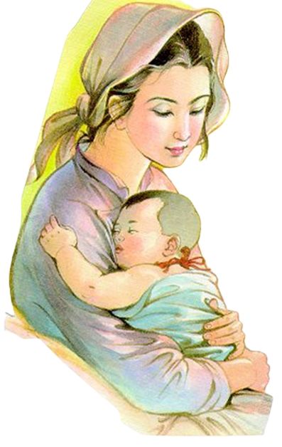
IV. TỔNG KẾT
https://www.ypppt.com/
1
Thể thơ bảy chữ, ngôn ngữ bình dị
Hình ảnh thơ gần gũi, quen thuộc, đặc sắc
2
Sử dụng nhiều từ bộc lộ cảm xúc rất đặc sắc
3
Một số biện pháp tu từ gợi hình gợi cảm: nhân hóa, đảo ngữ, …
4
Nghệ thuật
5
Cách ngắt nhịp chủ yếu là 4/3, giọng điệu tâm tình, trầm buồn, sâu lắng.

Slide 52



2. Nội dung
https://www.ypppt.com/
Bài thơ thể hiện nỗi nhớ, tình yêu, niềm nuối tiếc của tác giả về người mẹ với những dòng hồi tưởng đẹp đẽ, đầy xúc động. Qua đó, bài thơ ca ngợi tình mẫu tử thiêng liêng, cao quý.
Tác phẩm còn khẳng định giá trị đạo đức truyền thống uống nước nhớ nguồn, hiếu thuận của người Việt Nam.

Slide 53
03
LUYỆN TẬP

Slide 54

Bài tập 1: Hoàn thành phiếu học tập số 07 – Nêu một số đặc điểm thể loại thơ thể hiện qua văn bản “Nắng mới” (Lưu Trọng Lư)
https://www.ypppt.com/
Đặc điểm của thơ | Thể hiện qua Nắng mới
Chủ thể trữ tình
Vần
Nhịp
Từ ngữ, hình ảnh tiêu biểu
Tình cảm, cảm xúc
Cách đặt nhan đề

Slide 55

Đặc điểm của thơ | Thể hiện qua Nắng mới
Chủ thể trữ tình
Vần
Nhịp
Người con, xưng “tôi” trong bài thơ
Vần chân liền và vần chân. Các chữ cuối ở các dòng thơ vần với nhau: song – nùng – không; thời – mười – phơi; ra – thưa. Ví dụ:
Ngắt nhịp đa dạng, đều đặn 2/2/3, 3/4, chủ yếu là nhịp 4/3

Slide 56
Đặc điểm của thơ | Thể hiện qua Nắng mới
Từ ngữ, hình ảnh tiêu biểu
Những từ ngữ thể hiện cảm xúc của tác giả trong bài thơ:
lòng rượi buồn, tôi nhớ me tôi, chửa xóa mờ
xao xác, não nùng, chập chờn, hắt, reo, …
Những hình ảnh đặc biệt được dùng để thể hiện gián tiếp tình cảm của tác giả: nắng mới hắt bên song, âm thanh tiếng gà trưa, nắng mới reo ngoài nội, áo đỏ, nét cười đen nhánh, …
Đặc biệt là hình ảnh nắng mới

Slide 57

Đặc điểm của thơ | Thể hiện qua Nắng mới
Tình cảm, cảm xúc
Cách đặt nhan đề
Nhân vật trữ tình bộc lộ nỗi nhớ bồi hồi, cảm động, tình yêu tha thiết với người mẹ đã khuất và kí ức tuổi thơ ấm áp, hạnh phúc ngày còn mẹ.
Một hình ảnh gây ấn tượng, khơi nguồn cho cảm xúc của tác giả.

Slide 58






Bài tập 2
Lựa chọn 01 trong hai nhiệm vụ sau
(2) Trong kí ức tuổi thơ của nhân vật “tôi” ở bài “Nắng mới”, người mẹ hiện lên qua những hình ảnh được lựa chọn, để lại ấn tượng sâu đậm cho tác giả. Với em, hình ảnh, chi tiết nào về người mẹ của mình khiến em thấy yêu thương nhất? Hãy chia sẻ bằng một đoạn văn (khoảng 8 – 10 dòng).
(1) Có thể hoán đổi vị trí của hai động từ (hắt, reo) miêu tả hình ảnh “nắng mới” trong khổ thơ thứ nhất (Mỗi lần nắng mới hắt bên song) và thứ hai (Mỗi lần nắng mới reo ngoài nội) được không? Vì sao?

Slide 59
Bài tập 2
(1) Không thể hoán đổi vị trí của hai động từ (hắt, reo) miêu tả hình ảnh “nắng mới” trong khổ thơ thứ nhất và thứ hai vì chúng mang ý nghĩa và được đặt trong ngữ cảnh khác nhau.
+ Với động từ “hắt” trong câu thơ “Mỗi lần nắng mới hắt bên song”, ý chỉ luồng ánh sáng được chiếu vào song cửa; gợi không gian hiu hắt, ảm đạm, buồn xa vắng. Đây là chi tiết khơi gợi, đánh thức tâm tư, kỉ niệm ùa về của tác giả khi bắt đầu bài thơ nói về người mẹ.

Slide 60

Bài tập 2
(1) Không thể hoán đổi vị trí của hai động từ (hắt, reo) miêu tả hình ảnh “nắng mới” trong khổ thơ thứ nhất và thứ hai vì chúng mang ý nghĩa và được đặt trong ngữ cảnh khác nhau.
+ Với động từ “reo” trong câu thơ “Mỗi lần nắng mới reo ngoài nội”, ý chỉ sự nhấn mạnh về hình ảnh nắng gần gũi, thân thiện, tạo nên một không gian sinh động; qua đó ta thấy được tình cảm gắn bó, niềm vui, niềm hạnh phúc của người con khi có mẹ ở bên; nỗi nhớ da diết của tác giả.

Slide 61
Bài tập 2
(2)
Bài thơ “Nắng mới” của tác giả Lưu Trọng Lư đã đánh thức trong em về ý nghĩa của tình mẫu tử, hình ảnh mẹ và nét cười đen nhánh, rất đỗi quen thuộc trong bài thơ đã để lại trong em ấn tượng thật sâu đậm.

Slide 62


(2)
Từ hình ảnh đó, em chợt nhớ về mẹ đó là ánh mắt hiền từ, thân thương và chan chứa tình yêu của mẹ em, người em yêu nhất trên đời.
Ánh mắt hạnh phúc của mẹ khi em báo cho mẹ em được điểm cao, được cô khen hay em làm được việc tốt.
Đó là ánh mắt động viên của mẹ khi em gặp nỗi buồn, ánh mắt mẹ ấm áp, chở che, khiến em an tâm hơn và thêm động lực để vượt qua thử thách.

Slide 63
Đối với học sinh của mình, mẹ luôn giữ ánh nhìn vừa nghiêm khắc và bao dung, vừa nhân hậu lại hết mực yêu thương, mẹ khích lệ, động viên cho từng học trò tiến bộ mỗi ngày.
Không thể quên ánh mắt kiên cường của mẹ khi mẹ đối diện với bệnh tật.
Với em, mẹ như vầng trăng luôn tỏa ánh sáng dụi dàng, ôm áp, vỗ về cho em, thôi thúc con tim em để vững bước trên đường đời. Em yêu mẹ, yêu ánh mắt dịu hiền của mẹ.
Rồi ánh mắt nặng trĩu âu lo khi đêm đêm trời trở gió, căn bệnh phế quản của em tái lại, em khó thở…

Slide 64
Bảng kiểm kĩ năng viết đoạn văn
STT | Tiêu chí | Đạt/ Chưa đạt
1 | Đảm bảo hình thức đoạn văn với dung lượng khoảng 8- 10 dòng.
2 | Đoạn văn đúng chủ đề: - Viết về một hình ảnh, chi tiết về người mẹ của mình khiến em thấy yêu thương nhất mà bài thơ “Nắng mới” (Lưu trọng Lư) gợi lên.
3 | Đoạn văn đảm bảo tính liên kết giữa các câu trong đoạn văn.
4 | Đoạn văn đảm bảo về yêu cầu về chính tả, cách sử dụng từ ngữ, ngữ pháp.

Slide 65
04
VẬN DỤNG

Slide 66

1. Bài tập 1: Chia sẻ
Yêu cầu: Bài thơ “Nắng mới” (Lưu Trọng Lư) giúp em hiểu thêm những gì về vai trò của những kí ức trong đời sống tinh thần của con người cũng như trong sáng tác thơ ca?

Slide 67

1. Bài tập 1: Chia sẻ
Gợi ý: Vai trò, ý nghĩa của những kí ức trong đời sống tinh thần của con người cũng như trong sáng tác thơ ca:
Kí ức có ý nghĩa đặc biệt quan trọng đối với con người:
Giúp tâm hồn, đời sống tinh thần mỗi người thêm phong phú, từ đó góp phần làm nên nhân cách mỗi người.
Kí ức theo ta suốt cuộc đời, trở thành điểm tựa tinh thần, nguồn sức mạnh vô song giúp ta có động lực sống, vượt qua những khó khăn, thử thách trong cuộc sống.
Trân trọng những kí ức giúp mỗi người hình thành lối sống tình nghĩa.
Đối với các nghệ sĩ: Kí ức có thể là nguồn cảm hứng vô tận cho sáng tạo nghệ thuật.

Slide 68



2. Bài tập 2: Dự án đọc hiểu văn bản
Nhóm 1:
Tập làm hoạ sĩ, nhạc sĩ
Nhóm 1:
Tập làm hoạt cảnh

Slide 69

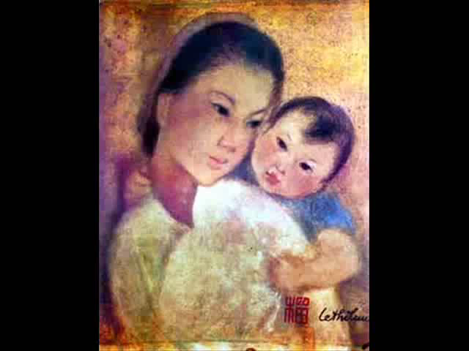
QUAN SÁT VIDEO SAU

Slide 70
*Rubric đánh giá sản phẩm hoạt động vận dụng, liên hệ:
Mức độ Tiêu chí | Mức 1 | Mức 2 | Mức 3
Vẽ tranh minh hoạ về nội dung bài thơ (10 điểm) | Các nét vẽ không đẹp và các bức tranh còn đơn điệu về hình ảnh, màu sắc. ( dưới 5 điểm) | Các nét vẽ đẹp nhưng các bức tranh chưa thật phong phú. (5-7 điểm) | Các bức tranh với nhiều đường nét đẹp, phong phú, hấp dẫn. (8 -10 điểm)
Đọc diễn cảm/ ngâm thơ | Đúng phát âm, tốc độ đọc chưa hợp lí; ngắt nghỉ chưa đúng nhiều chỗ, ngữ điệu chưa đúng | Phát âm chuẩn, ngắt nghỉ đúng chỗ; tốc độ đọc phù hợp nhưn ngữ điệu lên xuống giọng còn chưa hợp lí ở một số chỗ. | Phát âm chuẩn, ngắt nghỉ đúng chỗ; tốc độ đọc phù hợp, ngữ điệu lên xuống giọng truyền cảm, phù hợp
Hoạt cảnh sân khấu hoá (10 điểm) | Kịch bản đúng hướng nhưng chưa đầy đủ nội dung , diễn viên chưa nhập vai tốt. ( 5 – 6 điểm) | Kịch bản đủ nội dung nhưng chưa hấp dẫn, các diễn viên diễn có ý thức diễn xuất nhưng chưa tạo được ấn tượng sâu. (7 – 8 điểm) | Kịch bản đầy đủ nội dung và hấp dẫn, cuốn hút người đọc, diễn viên diễn xuất tốt, mang lại cảm xúc cho người xem. (9 - 10 điểm)

Slide 71

Nhiệm vụ về nhà:
Tìm đọc các bài thơ bảy chữ về chủ đề gia đình, quê hương, và một số bài thơ tiêu biểu của Lưu Trọng Lư.
Soạn văn bản: “Nếu mai em về Chiêm Hóa” (Mai Liễu)

